Slide 1
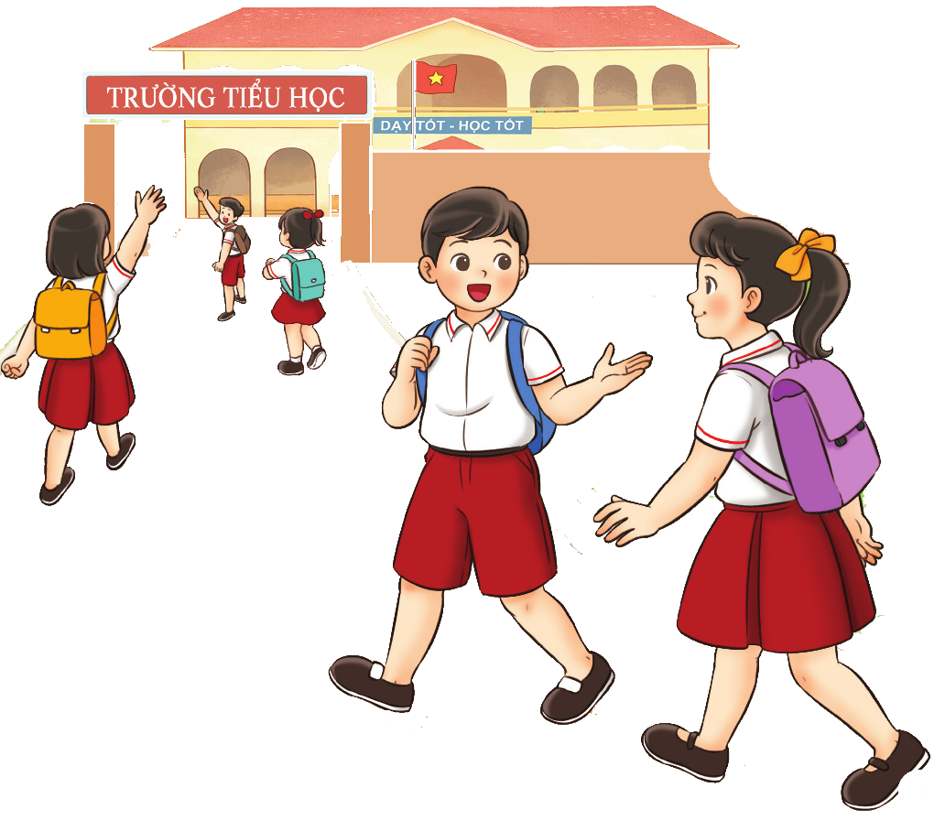
Chào mừng quý thầy cô và các em học sinh
đến với tiết Âm nhạc lớp 5

Slide 2
HOẠT ĐỘNG KHỞI ĐỘNG

Slide 3
* Hoạt động khám phá
Nghe, vỗ tay và cảm nhận nhịp 2/4 qua trích đoạn bài hát “Khăn quàng thắp sáng bình minh”
Kìa có con chim non, chim chơi ở sân trường.
Ồ chú chim xinh đẹp hót chào mùa xuân.

Slide 4
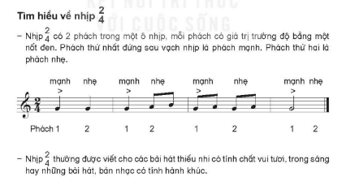

Slide 5
* Hoạt động luyện tập
Quan sát và chỉ ra các nốt nhạc là phách mạnh và phách nhẹ trong dòng nhạc.
Mạnh
Nhẹ
Mạnh
Nhẹ
Mạnh
Nhẹ
Mạnh
Nhẹ

Slide 6
Hoạt động khám phá
Đọc nhạc bài số 2

Slide 7
Đọc gam đô trưởng:

Slide 8
Nốt đen chấm dôi

Slide 10
Đọc nhạc bài số 2

Slide 11
Câu 1:

Slide 12
Câu 2:

Slide 13
Ghép toàn bài
Bài số 2

Slide 14
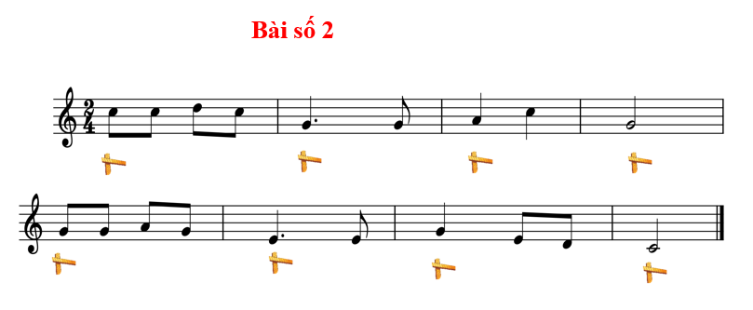
Đọc nhạc kết hợp gõ đệm theo nhịp
Bài số 2

Slide 15
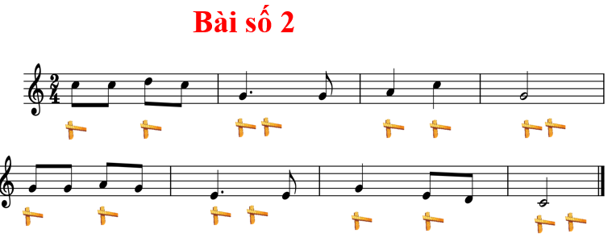
Đọc nhạc kết hợp gõ đệm theo phách
Bài số 2

Slide 16
